Slide 1
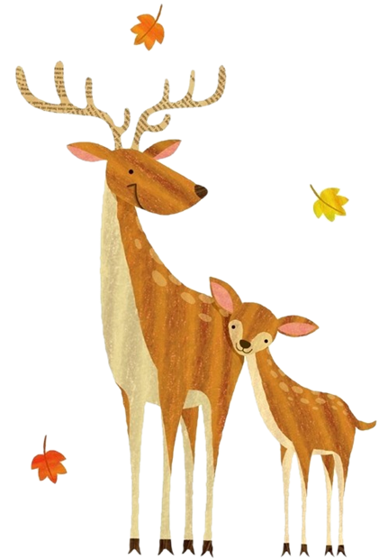
Từ đồng nghĩa

Slide 2
CONTENT
01
Thế nào là từ đồng nghĩa?
02
Các loại từ đồng nghĩa
03
Sử dụng từ đồng nghĩa
04
Luyện tập

Slide 3
01
Thế nào là từ đồng nghĩa?

Slide 4
VD:
Nắng rọi Hương Lô khói tía bay,
Xa trông dòng thác trước sông này.
Nước bay thẳng xuống ba nghìn thước,
Tưởng dải Ngân Hà tuột khỏi mây.
1. Dựa vào kiến thức đã học ở tiểu học, hãy tìm các từ đồng nghĩa với mỗi từ “rọi, trông” ?
2. Ngoài nghĩa “ nhìn”, từ “ trông” còn có nghĩa gì?

Slide 5
Em có nhận xét gì về phần âm và phần nghĩa của các từ đồng nghĩa?
Rọi = chiếu/ soi/ tỏa
Trông = nhìn
= coi sóc, giữ gìn cho yên ổn
= mong
➔ Phát âm khác nhau, nghĩa giống nhau/ gần giống nhau

Slide 6
Theo em, thế nào là từ đồng nghĩa? Ví dụ.
Từ đồng nghĩa là những từ có nghĩa giống nhau hoặc gần giống nhau.
VD: chết = hi sinh = mất; bố = ba = cha ….

Slide 7
Tìm thêm những từ đồng nghĩa với mỗi nghĩa trên của từ “trông”
Trông = nhìn = ngó / nhòm/ dòm
= coi sóc, giữ gìn cho yên ổn = trông nom, trông coi, chăm sóc…..
= mong = trông ngóng, trông chờ, hi vọng
➔ Một từ nhiều nghĩa có thể thuộc vào nhiều nhóm từ đồng nghĩa khác nhau.

Slide 8
Ghi nhớ 1:
Từ đồng nghĩa là những từ có nghĩa giống nhau hoặc gần giống nhau.
VD: chết = hi sinh = mất; bố = ba = cha ….
Một từ nhiều nghĩa có thể thuộc vào nhiều nhóm từ đồng nghĩa khác nhau.

Slide 9
02
Các loại từ đồng nghĩa

Slide 10
Rủ nhau xuống bể mò cua,
Đem về nấu quả mơ chua trên rừng.
(Trần Tuấn Khải)
Chim xanh ăn trái xoài xanh,
Ăn no tắm mát đậu cành cây đa.
(ca dao)
So sánh nghĩa của từ “quả” và từ “trái”? Có thể thay thế 2 từ này cho nhau được không? Vì sao?

Slide 11
Rủ nhau xuống bể mò cua,
Đem về nấu quả mơ chua trên rừng.
(Trần Tuấn Khải)
Chim xanh ăn trái xoài xanh,
Ăn no tắm mát đậu cành cây đa.
(ca dao)
➔“Quả”, “trái”: có nghĩa giống nhau hoàn toàn, cùng chỉ một bộ phận của cây do hoa tạo thành.
➔ Từ đồng nghĩa hòa toàn.

Slide 12
«Trước sức tấn công như vũ bão và tinh thần chiến đấu dũng cảm tuyệt vời của quân Tây Sơn, hàng vạn quân Thanh đã bỏ mạng».
«Công chúa Habana đã hi sinh, thanh kiếm vẫn cầm trên tay».
(Truyện cổ Cuba)
So sánh nghĩa của từ “bỏ mạng” và từ “hi sinh”? Có thể thay thế 2 từ này cho nhau được không? Vì sao?

Slide 13
VD2: + Giống nhau: Cùng chỉ cái chết.
+ Khác nhau: Sắc thái biểu cảm. (Hy sinh là từ dùng để chỉ cái chết vì nghĩa vụ, lý tưởng cao cả (Mang sắc thái trang trọng), Bỏ mạng là từ chỉ cái chết vô ích (thường mang sắc thái khinh bỉ).
➔ Từ đồng nghĩa không hòa toàn.

Slide 14
Ghi nhớ 2:
Từ đồng nghĩa hoàn toàn (không phân biệt về sắc thái ý nghĩa)
Từ đồng nghĩa
Từ đồng nghĩa không hoàn toàn (phân biệt về sắc thái ý nghĩa)

Slide 15
03
Sử dụng từ đồng nghĩa

Slide 16
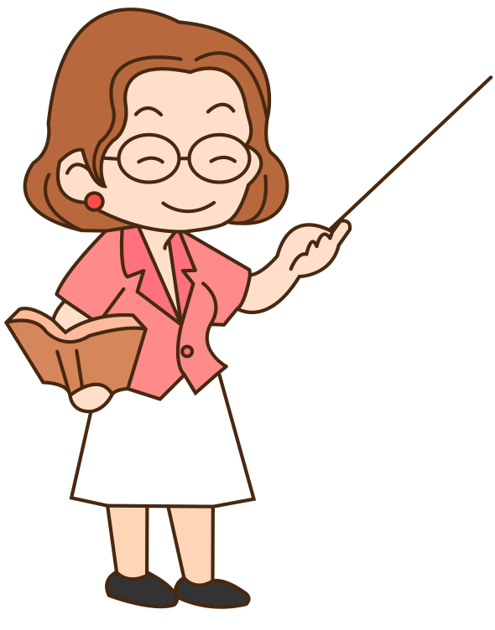
Em hãy nhận xét cách dùng từ in đậm trong 2 câu sau:
«Mẹ mua biếu em một gói kẹo».
Vậy theo em, khi sử dụng từ đồng nghĩa cần phải lựa chọn không?
- «Em cho bà một cái áo».
→ Cho – Biếu: cùng chỉ hành động chuyển cái thuộc sở hữu của mình sang thành của người khác mà không đổi lấy gì cả
→ Khác nhau: Sắc thái biểu cảm.

Slide 17
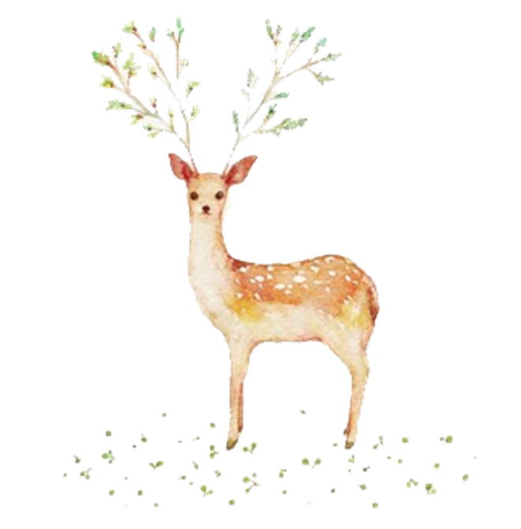
Ghi nhớ 3:
- Khi sử dụng từ đồng nghĩa, có trường hợp từ đồng nghĩa có thể thay thế cho nhau, có trường hợp thì không.
- Khi nói hoặc viết cần phải cân nhắc để chọn trong số các từ đồng nghĩa nhũng từ thể hiện đúng thực tế khách quan và sắc thái biểu cảm

Slide 18
04
Luyện tập

Slide 19
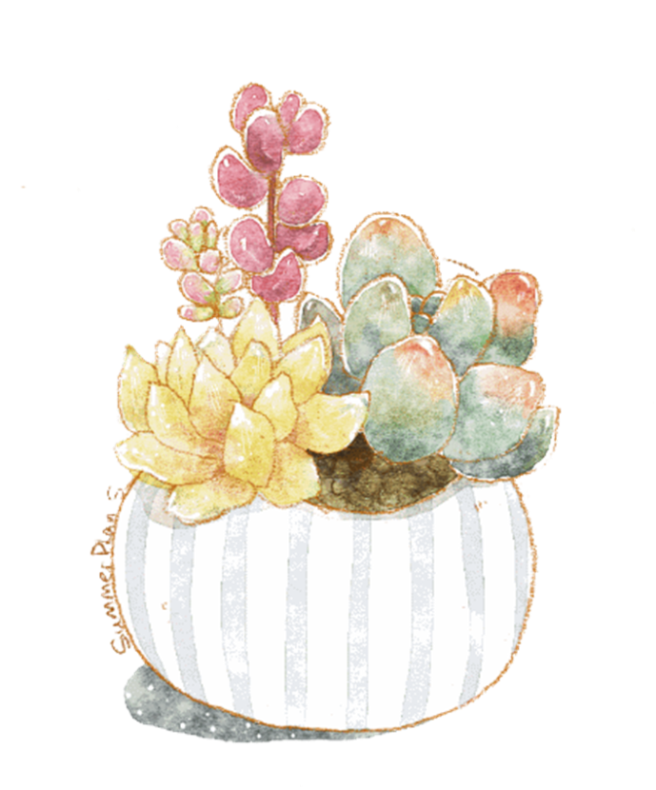
TRÒ CHƠI Ô CHỮ
Luật chơi
- GV chia lớp làm 2 đội. Mỗi đội cử đại diện chọn từ hàng ngang.
- Trả lời đúng cho từ hàng ngang đó sẽ được 1 điểm, trả lời sai nhường quyền trả lời cho đội còn lại.
- Đội trả lời được từ khóa sẽ giành được 5 điểm.

Slide 20
TRÒ CHƠI GIẢI Ô CHỮ
1
1
Đ
Ò
I
H
Ỏ
I
2
2
Đ
Ồ
V
Ậ
T
?
3
3
N
H
Ì
N
4
4
T
R
Ô
N
G
C
O
I
5
5
N
Ư
Ớ
C
N
G
O
À
I
6
6
G
A
N
D
Ạ
7
7
T
H
I
S
Ĩ
8
8
N
G
H
Ĩ
A
V
Ụ
9
9
V
I
T
A
M
I
N
10
10
11
11
12
12

Slide 21
Tìm từ đồng nghĩa với từ “yêu cầu”, mang sắc thái biểu đạt tương đương với từ “Yêu cầu” (6 chữ cái)
QUAY VỀ

Slide 22
“Đó là những vật dụng rất có giá trị”. Tìm từ thay thế từ nào cho từ “ vật dụng” trong câu trên. (5 chữ cái)
QUAY VỀ

Slide 23
Hãy tìm một từ đồng nghĩa với từ “ trông” trong câu: “ Trời mưa tầm tã, An ngồi trong nhà trông ra ngoài cửa và chờ mẹ về”. (4 chữ cái)
QUAY VỀ

Slide 24
Tìm từ gần nghĩa nhất với từ “Chăm sóc, coi sóc”? (8 chữ cái)
QUAY VỀ

Slide 25
“Tôi muốn tìm bạn trai là một anh chàng ngoại quốc!” => Có thể thay thể từ “Ngoại quốc” bằng từ nào?
QUAY VỀ

Slide 26
“Tnú là một con người dũng cảm, là người anh hùng của núi rừng Tây Nguyên” => Có thể thay thế từ nào mang sắc thái biểu đạt gần nhất với từ “dũng cảm” trong câu trên”. (5 chữ cái”.
QUAY VỀ

Slide 27
“ Lý Bạch là nhà thơ vĩ đại của nền thơ ca Trung Hoa”. => Có thể thay thế từ “Thi sĩ” bằng từ nào?
QUAY VỀ

Slide 28
Đây là một từ đồng nghĩa với từ “Sinh tố”, là từ mượn Tiếng Anh, hiện nay còn được sử dụng như tên của một loại thực phẩm chức năng?
QUAY VỀ

Slide 29
Tìm từ gần nghĩa nhất với từ “ Nhiệm vụ” ?
QUAY VỀ

Slide 30
Bài tập 3 (SGK/115)
Tìm một số từ địa phương đồng nghĩa với từ toàn dân (phổ thông)
heo - lợn
ghe - thuyền
thau - chậu
xà bông - xà phòng
cây viết - cây bút
siêu - ấm

Slide 31
Bài tập 4/115. Hãy thay thế các từ in đậm trong các câu sau :
Món quà anh gửi, tôi đã trao tận tay chị ấy rồi.
Bố tôi tiễn khách ra đến cổng rồi mới trở về.
Cậu ấy gặp khó khăn một tí đã phàn nàn.
Anh đừng làm như thế người ta cười cho ấy
Cụ ốm nặng đã mất hôm qua rồi.
Món quà anh gửi, tôi đã đưa tận tay chị ấy rồi.
Bố tôi đưa khách ra đến cổng rồi mới trở về.
Cậu ấy gặp khó khăn một tí đã kêu.
Anh đừng làm như thế người ta nói cho ấy
Cụ ốm nặng đã đi hôm qua rồi.

Slide 32
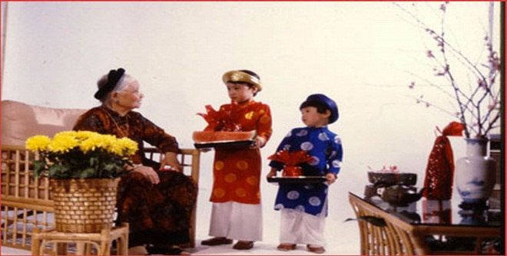
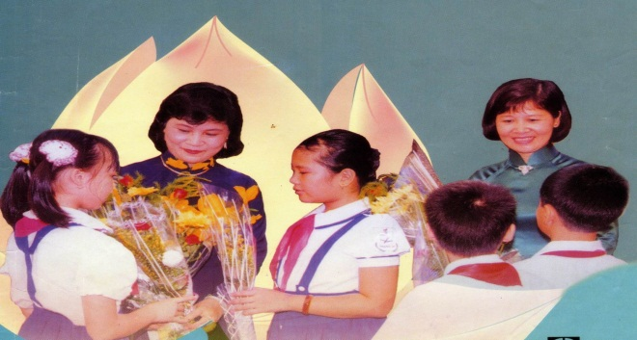
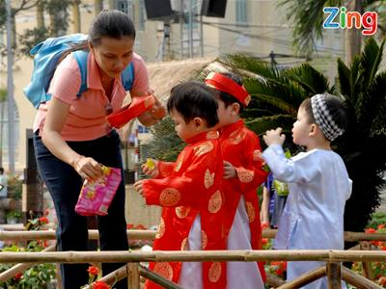
Luyện tập
Cho, Tặng, Biếu
Bài tập 5 phân biệt nghĩa của các từ trong các nhóm đồng nghĩa:
Biếu:
người trao vật có ngôi thứ thấp hơn hoặc ngang bằng người nhận, tỏ sự kính trọng.
Tặng:
người trao vật không phân biệt ngôi thứ với người nhận vật được trao, thường để khen ngợi, khuyến khích, tỏ lòng quí mến.
Cho:
người trao vật có ngôi thứ cao hơn hoặc ngang bằng người nhận.
kẹo
13

Slide 33
LuyÖn tËp
Tu, Nhấp, Nốc
Bài tập 5 phân biệt nghĩa của các từ trong các nhóm đồng nghĩa:
Nhấp:
uống từng chút một bằng cách chỉ hớp ở đầu môi, thường là để cho biết vị.
Nốc:
uống nhiều và hết ngay trong một lúc một cách thô tục.
Tu:
uống nhiều liền một mạch, bằng cách ngậm trực tiếp vào miệng vật đựng (chai hay vòi ấm).
14

Slide 34
Bài tập 6 / 116. Chọn từ thích hợp điền vào các câu dưới đây:
a.thành tích, thành quả.
thành quả
-Thế hệ mai sau sẽ được hưởng của công cuộc đổi mới hôm nay.
thành tích
-Trường ta đã lập nhiều để chào mừng ngày Quốc khánh 2/9.
b.ngoan cường, ngoan cố
-Bọn địch chống cự đã bị quân ta tiêu diệt.
ngoan cố
ngoan cường
-Ông đã giữ vững khí tiết cách mạng.
c.nhiệm vụ, nghĩa vụ
nghĩa vụ
-Lao động là thiêng liêng, là nguồn sống, nguồn hạnh phúc
của mỗi người.
nhiệm vụ
-Thầy hiệu trưởng đã giao cụ thể cho lớp em trong đợt tuyên
truyền chống ma túy.
d.giữ gìn, bảo vệ
- Em Thúy luôn luôn quần áo sạch sẽ.
giữ gìn
Bảo vệ
- Tổ quốc là sứ mệnh của quân đội.

Slide 35
Bài tập 7 / 116. Trong các cặp câu sau, câu nào có thể dùng hai từ đồng nghĩa thay thế nhau, câu nào chỉ dùng được một trong hai từ đồng nghĩa đó?
a.đối xử, đối đãi.
- Nã ............ tö tÕ víi mäi ng­êi xung quanh nªn ai còng
mÕn nã.
Mäi ng­êi ®Òu bÊt b×nh tr­íc th¸i ®é . .. cña nã ®èi víi trÎ
em
Đối đãi / đối xử
đối xử
b.trọng đại, to lớn
- Cuéc C¸ch m¹ng th¸ng T¸m cã ý nghÜa .... ®èi
víi vËn mÖnh d©n téc.
- ¤ng ta th©n h×nh.... như­ hé ph¸p.
trọng đại / to lớn
to lớn

Slide 36
Bài tập 8 / 117. Đặt câu với mỗi từ: bình thường, tầm thường;
kết quả, hậu quả
- Anh ấy sức khỏe bình thường.
- Hắn chỉ là một kẻ tầm thường.
- Kết quả hai đội hòa nhau 0-0.
- Kẻ làm ác sẽ có ngày gánh lấy hậu quả.

Slide 37
Bài 9: Chữa các từ dùng sai in đậm trong các câu sau:
- Ông bà cha mẹ đã lao động vất vả, tạo ra các thành quả để con cháu đời sau hưởng lạc.
=> Hưởng thụ
- Trong xã hội ta không ít người sống ích kỉ, không giúp đỡ bao che cho người khác.
=> che chở(bao bọc)
- Câu tục ngữ ăn quả nhớ kẻ trồng cây đã giảng dạy cho chúng ta lòng biết ơn đối với thế hệ cha anh.
=> dạy (nhắc nhở)
- Phòng tranh có trình bày nhiều bức tranh của nhiều họa sĩ nổi tiếng.
=> trưng bày

Slide 38
Học thuộc các ghi nhớ.
Hoàn thành các bài tập.
- Chuẩn bị: “Từ trái nghĩa”

